Slide 1






पाठ 1
सीएसएसआर पाठ्यक्रम समीक्षा
Photo Credit: Freepik
निरीक्षक (एनबीआर) गोपाल कुमार
PPT 2 -
PEER | CSSR | INDIA
PPT 2-1

Slide 2


उद्देश्य
1
समूह सत्र में, प्रशिक्षक मार्गदर्शिका में संबंधित पाठ योजना का उपयोग करते हुए, सीएसएसआर पाठ्यक्रम के प्रत्येक पाठ के मुख्य बिंदुओं से संबंधित प्रश्नों और मुद्दों की समीक्षा करें।
इस पाठ को पूरा करने पर आप निम्नलिखित कार्य करने में सक्षम होंगे:
PPT 2 -

Slide 3
कार्यवाही का क्रम
कार्यवाही का क्रम
पाठ विवरण
पाठ की शुरुआत, प्रारंभिक रुचि उत्पन्न करना
अवधारणाएँ, विशिष्ट कदम या कौशल, या अन्य तकनीकी विषयवस्तु
संदर्भ सामग्री
व्यावहारिक अभ्यास कराना
दृश्यक साधनों और सहायक वस्तुओं का उचित उपयोग
मूल्यांकन/परीक्षण कराना
पाठ की समीक्षा और समापन

Slide 4



Slide 5
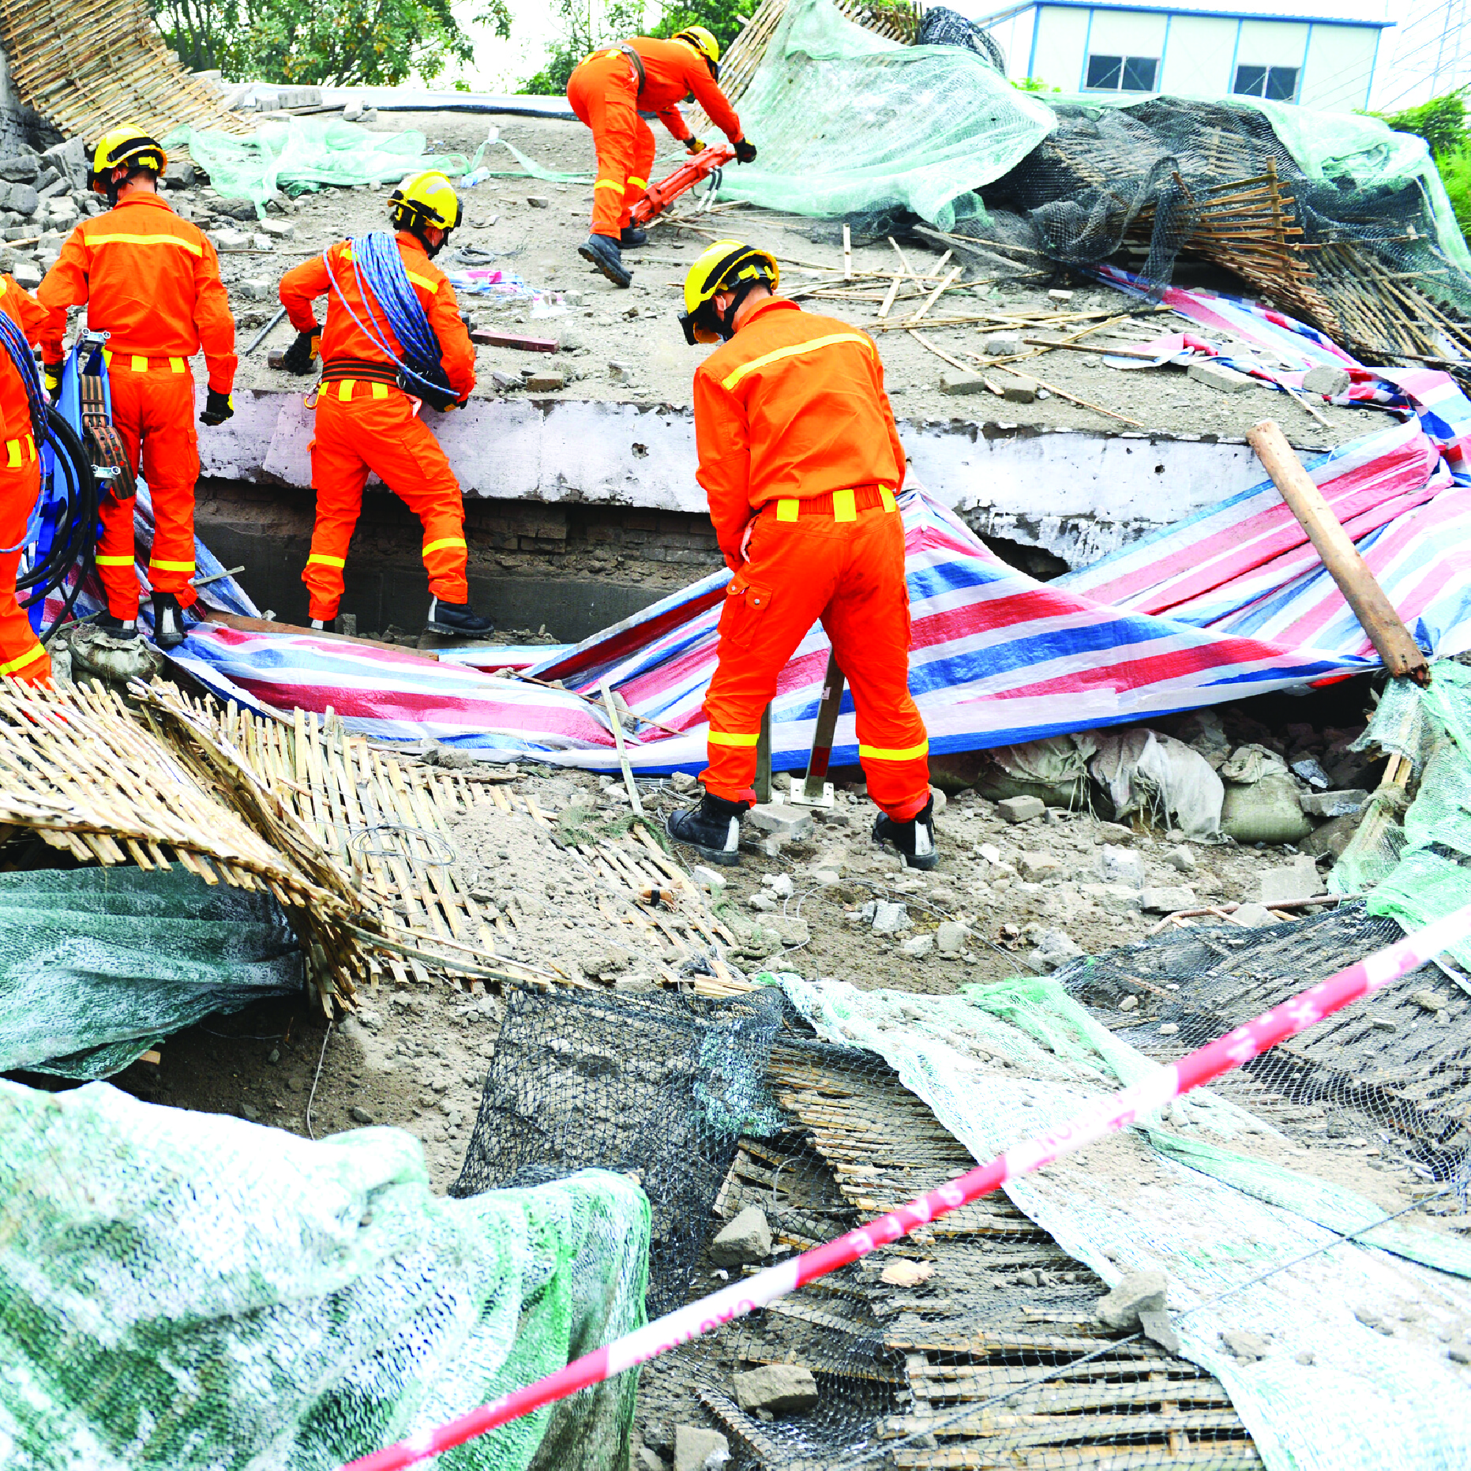
धन्यवाद!

